Slide 1
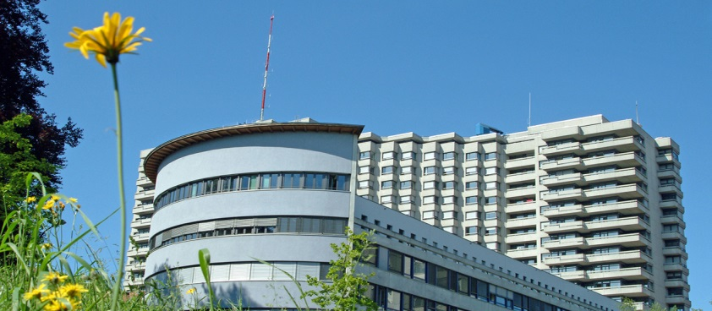
Evolving concepts and outcome in esophageal cancer surgery- a single center experience from the past to present
D. Kröll, S. Erdem, L. Noser, D. Arnold, F. Storni, B. Dislich, R. Langer, D. Candinas, C.A. Seiler
Department of Visceral Surgery and Medicine
Department of Pathology
Notes:
Liebe Vorsitzende: Vielen Dank für die einleitenden Worte, liebe Kollegen und Kolleginnen, wir möchten Ihnen unsere ersten Erfahrungen und Kurzzeitresultate der Gastroplikation an einer kleinen Fallserie präsentieren.

Slide 2
Background I
Perioperative morbidity and mortality
Modified surgical techniques with increased numbers of dissected lymph nodes
Neoadjuvant treatment concepts
have led to better outcomes in locally advanced
esophageal cancer during the last decades
Notes:
Die Gastroplikation wurde 2006 durch den Iraner Mohammad Talebpour modifiziert und seither finden sich zunehmende Publikationen aus allen Regionen dieser Welt ( nicht nur in den USA, sondern vor allem aus dem mittlere Osten, Nordafrika und Asien) konnten bislang mehr als 1000 Patienten mit einem mittelern Follow up nachkontrolliert werden. Durch diese Technik wird das Magenvolumen mittels invertierender Nahtduplikatur um mehr als 70 % reduziert und zählt zu den „restriktiven“ Methoden, wobei ein Vergleich mit der Sleevegastrektomie nahe liegt.

Slide 3
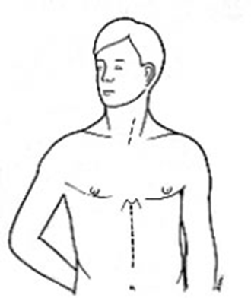
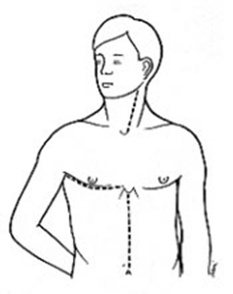
Background II
However debates regarding surgical techniques (open vs min. invas.) and its influence on morbidity + mortality + oncological outcome continue
1 Cavity
2 Cavity
THE
TME
TTE
Notes:
Die Gastroplikation wurde 2006 durch den Iraner Mohammad Talebpour modifiziert und seither finden sich zunehmende Publikationen aus allen Regionen dieser Welt ( nicht nur in den USA, sondern vor allem aus dem mittlere Osten, Nordafrika und Asien) konnten bislang mehr als 1000 Patienten mit einem mittelern Follow up nachkontrolliert werden. Durch diese Technik wird das Magenvolumen mittels invertierender Nahtduplikatur um mehr als 70 % reduziert und zählt zu den „restriktiven“ Methoden, wobei ein Vergleich mit der Sleevegastrektomie nahe liegt.

Slide 4
Aim of the study
Investigate trends, results and the evolution of esophagectomies for cancer during the past 30 years
Main focus on the last decade (15 years) with radical Trans Mediastinal Esophageal Resection including transmediastinal -en-bloc-lymphadenectomy (TME)
Prospective evaluation of patients since 2001
Notes:
Ziel der Studie ist das Einjahresoutcome von Patienten, nach Gastroplikation zu evaluieren und diese mit Patienten zu vergleichen ( gegenüberzustellen), welches sich im gleichen Zeitraum einer Sleevegastrektomie unterzogen haben und mindestens ebenso ein einjähriges Folow up aufwiesen. Die Outcomeparameter waren der Gewichtsverlust,die perioperative Komplikationsrate, Operations- sowie Hosp.dauer,Verbesserung der Komorbiditäten und die Lebensqualität.

Slide 5
Outcomes
Primary Outcome:
Mortality
Secondary Outcomes:
Epidemiology and Tumor chararcteristics
Postoperative morbidity
Surgical technique
Lymph nodes
Survival rates

Slide 6
Resections for Esophageal Cancer 01/82 – 05/16 Bern n=584
Tumor site
Upper | 38 (6.4%)
Mid | 177 (30.4%)
Lower thoracic/AEG I | 369 (63.2%)
Sex (m:f) | 469:115 (80.3%-19.7%)
Age (y) | 64 (31-89)
Histology
Squamous cell | 208 (35%)
Adenocarcinoma | 341 (59%)
Other | 35 (6%)

Slide 7
Histology of esophageal cancer n=584
P < 0.005

Slide 8
Periodes and surgical approach n= 584
Periode 1 (01/82 – 09/93 ) | n=133
Trans-Hiatal resection THE
Periode 2 (10/93 – 09/01) | n=157
Trans-Thoracic resection TTE
Periode 3 (10/01 – present) Trans-Mediastinal resection TME Total esophacetomy with cervical anastomosis „ en-bloc“ Lymphadenectomy Systemic neoadjuvant treatment CRT (T3+ / N+) | n=294 n= 151

Slide 9
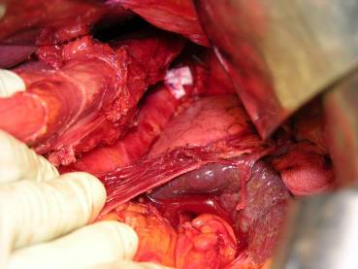
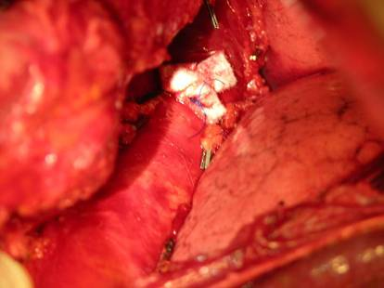
Transmediastinal Gastro-Esophagectomy with radical bilateral mediastinal Lymphadenectomy

Slide 10
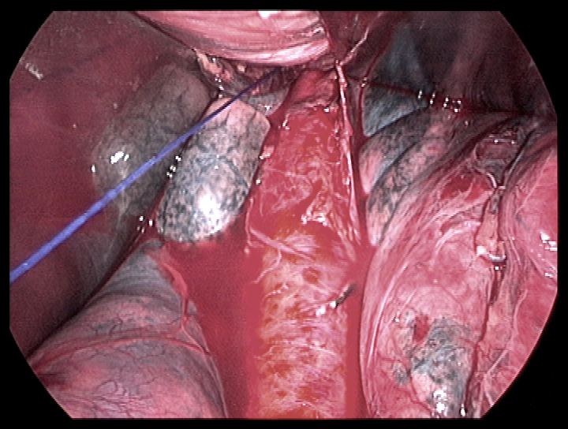
Transmediastinal Gastro-Esophagectomy with radical bilateral mediastinal Lymphadenectomy

Slide 11
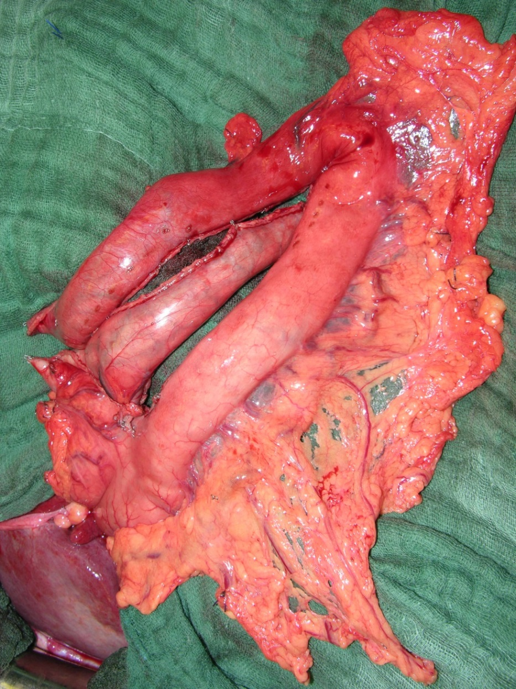
Transmediastinal Gastro-Esophagectomy with radical bilateral mediastinal Lymphadenectomy

Slide 12
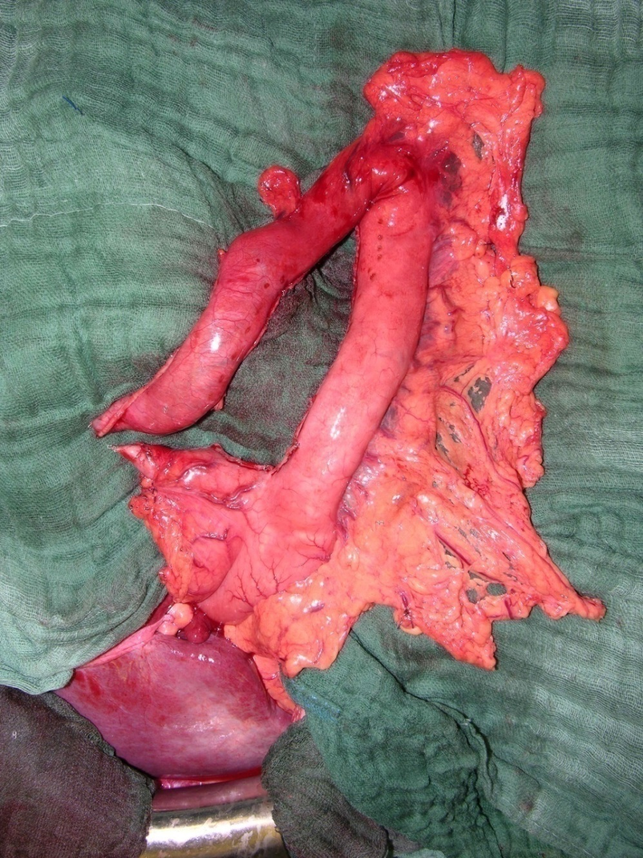
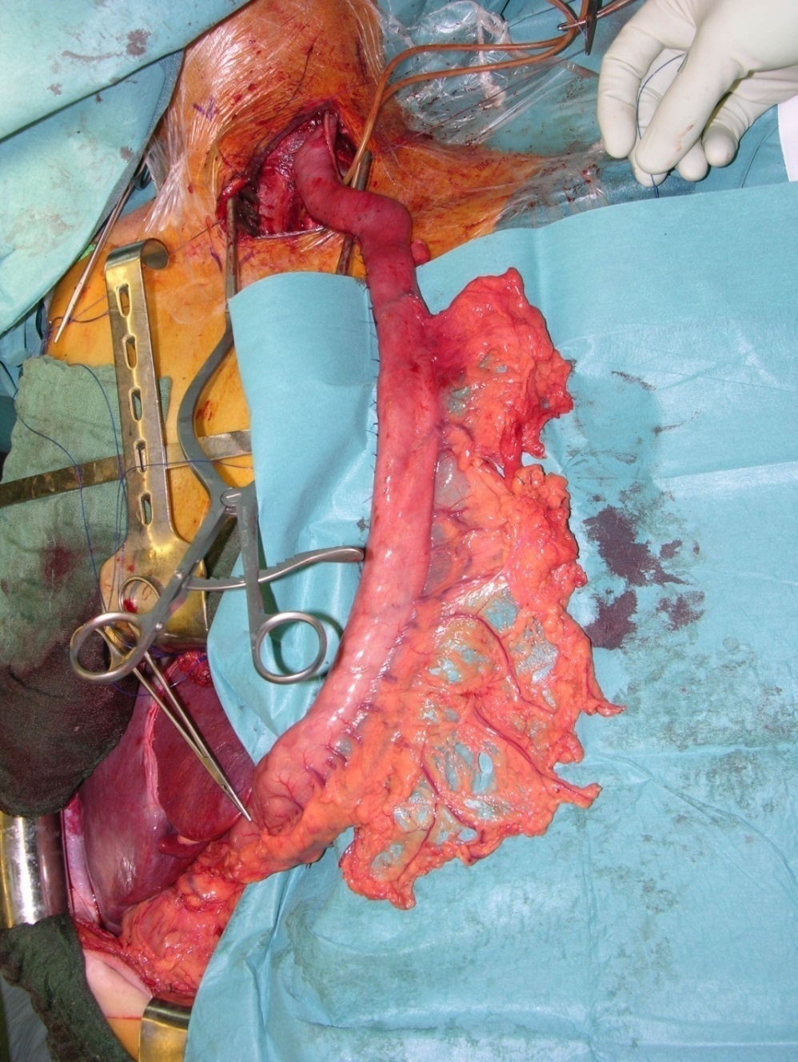
Transmediastinal Gastro-Esophagectomy with radical bilateral mediastinal Lymphadenectomy

Slide 13
Demographics and Tumor Characteristics
 | 1982-1993 | 1983-2001 | 2001-2016
 | THE (n=133) | TTE (n=157) | TME (n=151) | p value
Sex
Male | 84.60% | 81.60% | 77.20% | 0.399
Female | 15.40% | 18.40% | 22.80%
Age | 60.1 (42-81) | 64.3 (35-89) | 64.54 (31-87) | 0.796
ASA III | 2% | 5% | 46% | 0.001
Tumor site
Upper | 8.40% | 8.20% | 2.70% | 0.001
Mid | 44.10% | 33.50% | 17.20%
Lower /AEG I | 47.50% | 58.30% | 80.10%
Tumor histological type
Squamous cell | 55.90% | 37% | 21.70%
Adenocarcinoma | 40.60% | 47.50% | 67.40% | 0.001
Other | 4% | 15% | 9.90%

Slide 14
Tumor Characteristics and outcome
 | 1982-1993 | 1983-2001 | 2001-2016
 | THE (n=133) | TTE (n=157) | TME (n=151) | p value
Clinical T stage
III-IV | 66.70% | 62.10% | 63.70% | 0.89
Clinical N stage
N+ | 75% | 52.40% | 73.40% | 0.78
Resection
RO | 66.40% | 77.80% | 96.00% | 0.001
Resected lymph nodes (mean) | 8.5 | 12.27 | 24.75 | 0.001
Mortality
In hospital (not 30 day) | 5.1% | 10.9% | 1.1% * | 0.001
* TME = Combination of advantages of THE (low morbidity) with Advantages of TTE (radicality)

Slide 15
Perioperative morbidity
 | 1982-1993 | 1983-2001 | 2001-2016
 | THE (n=133) | TTE (n=157) | TME (n=151) | p value
Complications
Overall |  | 84.30% | 65% | 0.45
Pulmonal | 19% | 22.80% | 22% | 0.785
ARDS |  | 20.30% | 1% | 0.001
Anastomotic | 28.20% | 5.70% | 10% | 0.06
Hemorrhage |  | 0.60% | 1.30% | 0.368
Renal failure |  | 2.50% | 2.90% | 0.115
Wound infection |  | 5.10% | 10.80% | 0.146
Reoperation |  | 2.50% | 0.70% | 0.54

Slide 16
Downstaging T/N stage before/after CRT TME group n=151
Neoadjuvant therapy | 81%
T stage | preop | postop
III-IV | 66.70% | 28.40%
N stage
N+ | 73.40% | 38.60%
Complete response (pT0,pN0) | 21%

Slide 17
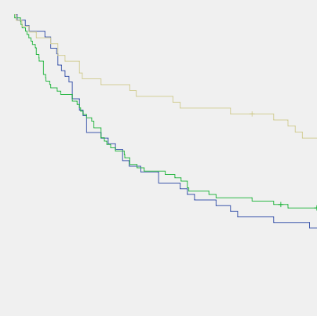
Overall Survival based on surgical procedure
TME
TTE
THE
P < 0.001

Slide 18
Conclusion
Significant reduction of perioperative mortality
(THE 5.1% / TTE 10.9% / TME 1.1%)
Improved long term overall survival
- with TME (extended en-bloc lymphadenectomy)
(LK (mean) THE 8.5 / TTE 12 / TME 25)
- neoadjuvant chemoradiation
(RO Resection / 96 %, Complete response / 21%)
Multidisciplinary specialized team approach/SOP’s
Notes:
Zusammenfassend lässt sich anhand der limitierten Datenlage sagen , das die Gastroplikation hinsichtlich des Gewichtsverlustes 1 Jahr postoperativ einen gut Effekte zeigte,
Das die Daten der Gastroplkation hinsichtlich Gewichtsverlsut, Komorbidäten und Lebensqualität ähnlche Resultae wie die der Sleeve gastrektomierten zeigten,
Das die Gastroplikation eine Alternative für Patienten darstellen könnte, für die potentiell ein reversibeles Verfahren in Frage kommt
und das eine Revison bei ungenügendem Gewichtsverlust möglich ist.

Slide 19
Thank you

